Slide 1
NOSAM:s uppdrag och mandat
Från och med 2023-03-01

Slide 2
Innehåll
Inledning
Bakgrund
NOSAM:s uppdrag (reviderat uppdrag)
Processledare (ny roll)

Slide 3

(Inledning)
Vi ska tillsammans bidra till att uppnå Det goda Livet i Västra Götaland
Visionen Västra Götaland – Det goda livet är vägledande. Framtagen i samverkan mellan VGR och de 49 kommunerna.
Övergripande mål: Samverkan mellan kommun och region ska utjämna skillnader i hälsa
Prioriterade fokusområden där brukarmedverkan ska genomsyra:
In- och utskrivningsprocessen
Tidiga samordnade insatser för att främja hälsa och förebygga ohälsa
Fysisk hälsa vid psykisk ohälsa/sjukdom

Slide 4
Inledning fortsättning
Vi behöver alltid ha med oss vision och mål i arbetet!
Utjämna skillnader i hälsa! – kroka arm och arbeta tillsammans för att nå det!
Oavsett fortsatt process med Hälso- och sjukvårdsavtalet och färdplanen så är vägen utstakad för vårdsamverkan i Göteborgsområdet
  Samverkansavtal – löper på, dialog inför varje ny mandatperiod
  Samverkansplan – övergripande mål och fokusområden kvarstår 2023
Vi måste anpassa våra former

Slide 5
Bakgrund – Varför förändring?
Omställning till Nära vård
Bygga strukturer
Hälso- och sjukvårdsavtal med Färdplan
Omställningen till en god och Nära vård kräver hållbara strukturer och anpassade former för nära samverkan på operativ nivå.
Rent praktiskt gör vi det enklare för medarbetare att samarbeta och i dialog med brukare/patient samordna insatser/aktiviteter för ökad kvalitet och effektivitet.
Notes:
Struktur: Varför förändring
Omställning: Nära vård
Bygga strukturer: Viktigt att involvera den operativa nivån, bygga underifrån och anpassa formerna för nära samverkan
HoS avtal med Färdplan:
Kort om beslutsprocessen - lägesbild
Omställningen till en god och Nära vård kräver hållbara strukturer och anpassade former för nära samverkan på operativ nivå.
Rent praktiskt gör vi det enklare för medarbetare att samarbeta och i dialog med brukare/patient samordna insatser/aktiviteter för ökad kvalitet och effektivitet

Slide 6
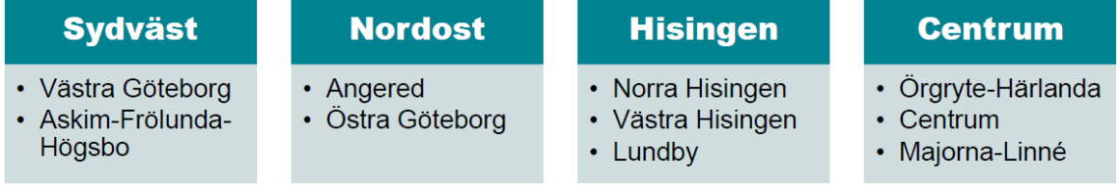
Bakgrund – Omorganisation i Göteborgs Stad
Göteborgs stad: Från 1 januari 2021 har sex nya fackförvaltningar byggts upp med ny högsta ledning; förvaltningsdirektör, avdelningschef och verksamhetschef.
Stadsområden, indelning utgår från tidigare stadsdelar.
Går från 10 stadsdelar till 4 stadsområden:
Fyra socialnämnder med samordningsansvar för geografiska områden
Äldre samt vård-och omsorgsnämnden (ÄVO) och nämnden för funktionsstöd (FSS) har ansvar för sina frågor över hela staden.

Slide 7
Bakgrund – VGR – ny vårdutbudsstruktur påverkar samverkan
Ny vårdutbudsstruktur innebär att samverkansområdena förändrats.
I 48 kommuner bygger det på kommungränser. I Göteborgs stad påverkar stadsområden storleken på området en vårdgivare kan etablera sig i och flytta inom.
Förändringen i Göteborgs stad innebär att det behöver genomföras en översyn av hur närområden för samverkan i Göteborg ska se ut. Denna genomförs tillsammans med vårdgivare inom vårdval vårdcentral och samverkansparter.
Inom sitt närområde har vårdcentralen ansvar att samverka och upprätta Närområdesplan (NOP) med ansvarsfördelning om gemensamma åtaganden.
Närområdet avgör även inom vilket geografiskt område en vårdcentral vid behov ska erbjuda hembesök till sina listade invånare
Uppdraget och organiseringen har även ändrats för kvälls- och helgöppna mottagningar, jourcentral, inom nya upprättade samverkansområden. Implementeringstiden är beslutad till hela 2022.

Slide 8

Revidering av NOSAM:s uppdrag och mandat – process framåt
2022 vecka 47:
Kommunikationsmaterial
Rekrytering av processledare 4 st. (nov 2022-feb 2023)
2022 dec:
Sista NOSAM för i år behöver utse ordförande för nästa år
2023-03-01 Handlingsplanerna i NOSAM ska vara klara
2023-03-01 Processledarna för NOSAM på plats
2022 december: Uppdaterat introduktionsmaterial till NOSAM
2023-03-01 NOSAM enligt ny organisering startar
Notes:
Få överblick över vart vi är påväg, vilken hastighet behöver vi ta det här?
Sista nosam i år behöver ni utse en ordförande

Slide 9
Definitioner
NOSAM
  8 stycken NOSAM (tidigare 14 stycken)
Lokala NOSAM
  enligt geografiskt område och/eller utifrån fokusområden Barn och unga, Äldre, Psykiatri och Mitt i livet. Undergrupp till NOSAM
Procesledare
  Samordnande funktion mellan huvudmännen. En processledare per två NOSAM (sammanlagt fyra processledare för NOSAM)
Notes:
NOSAM - där ska alla parter ingå. Träffas t.ex. 1 gg per termin. Sällanforum. Där flödar info mellan delregionala temagrupper och NOSAM . Det är i lokala NOSAM där arbetet sker.
8 st NOSAM:
GBG Sydväst (Askim-Frölunda-Högsbo + Västra Göteborg)
GBG Hisingen (Lundby + Norra Hisingen + Västra Hisingen)
GBG Nordost (Angered + Östra Göteborg)
GBG Centrum (Centrum + Majorna-Linné + Örgryte Härlanda)
Partille
Härryda
Mölndal
Öckerö

Slide 10
Förändring
  GBG Sydväst
  (Askim-Frölunda-Högsbo + Västra Göteborg)
  GBG Hisingen
  (Lundby + Norra Hisingen + Västra Hisingen)
  GBG Nordost
  (Angered + Östra Göteborg)
  GBG Centrum
  (Centrum + Majorna-Linné + Örgryte Härlanda)
  Partille
  Härryda
  Mölndal
  Öckerö
Reviderad uppdragsbeskrivning för NOSAM
Från 14 NOSAM till 8 NOSAM
  Lokala variationer/tillägg:
    Lokala NOSAM enligt geografisk område och/eller utifrån fokusområden Barn och unga, Äldre, Psykiatri och Mitt i livet
Processledare (4 stycken för 8 NOSAM)
(beräknas vara på plats till 2023-03-01)
Notes:
8 st NOSAM:
GBG Sydväst (Askim-Frölunda-Högsbo + Västra Göteborg)
GBG Hisingen (Lundby + Norra Hisingen + Västra Hisingen)
GBG Nordost (Angered + Östra Göteborg)
GBG Centrum (Centrum + Majorna-Linné + Örgryte Härlanda)
Partille
Härryda
Mölndal
Öckerö

Slide 11
Vad behöver ni göra nu?
Förvaltningarna behöver se över vilka de utser till NOSAM
NOSAM utser ordförande inom sig, det ska varvas mellan kommun/region.
Sista NOSAM i år (2022) behöver utse en ordförande i nuvarande gruppering.
När deltagare i NOSAM är tillsatt, då väljer varje NOSAM ordförandeskap.
Detaljplanering görs inom respektive NOSAM.
Notes:
Nuvarande NOSAM-grupper väljer/utser en ordförande på sista NOSAM för i år, och sedan när NOSAM är tillsatt så väljs en ordförande för NOSAM (stornosam)

Slide 12
NOSAM Uppdragsbeskrivning
Vårdsamverkan sker på länsnivå, delregionalt i Göteborgsområdet och lokalt i närområdet
Närområdessamverkan (NOSAM) ska vara ett forum för dialog och samråd.
Kommunikation i samverkansarbetet handlar om att skapa gemenskap, ägarskap och engagemang.
Budskap ska nå hela vägen ut i verksamhet och samtliga chefsnivåer är delaktiga i beslut/ställningstagande om samverkan.
Mötesfrekvens minst två gånger/år (sällanforum)
Notes:
Lämna utrymme för lokala varianter. Lokala anpassningarna som är nödvändiga.

Slide 13
NOSAM Uppdragsbeskrivning – Ordförande
Ordförandeskapet roterar bland ingående parter/verksamheter.
Ordförande utses inom gruppen.
NOSAM kan enas om att utse vice ordförande.
Om ordföranden slutar under uppdragsperioden utser huvudmannen ny ordförande

Slide 14
NOSAM Uppdragsbeskrivning – Ledamot
Uppdrag och ansvar för ledamöterna i NOSAM:
Hålla samman NOSAM-arbetet övergripande på lokalstrategisk nivå
Planera, leda och följa det lokala operativa arbetet
Ta fram en handlingsplan med fokus på identifierade närområdesfrågor, prioriterade fokusområden i antagen Samverkansplan för Göteborgsområdet och delregionala Temagruppernas handlingsplaner
Etablera och resurssätta lokala NOSAM
NOSAM kompetens ska finnas tillgänglig för lokala NOSAM, stöd ges utifrån specifika behov; t ex. processledning, rådgivning, gemensamma möten
Ansvarar för att bära information till/från NOSAM samt förankra frågor inom den organisation/verksamhet man representerar.

Slide 15
NOSAM Uppdragsbeskrivning – Ledamot (forts.)
Uppdrag och ansvar för ledamöterna i NOSAM (forts.):
Omhändertar LGS beslut/ställningstagande som kräver förankring i alla linjer/parter
Bevakar implementering av IT-system för samverkan
Ansvarar för att handlingsplan och minnesanteckningar kommuniceras vidare för publicering på hemsidan
Hanterar processen för årsrapportering till LGS enligt fastställt årshjul
Frågor som inte går att lösa på NOSAM-nivå förs vidare till temagrupperna på delregional nivå genom kontakt med respektive processledare eller genom chefer i den egna linjen.

Slide 16
NOSAM Uppdragsbeskrivning – Bemanning
I NOSAM sitter valda lämpliga funktioner från ingående parter.
Ledamöterna utses av respektive organisation/förvaltning och får mandat att samarbeta. Samverkan är en pågående process och kontinuitet är viktigt. Ersättare utses inte.
Sahlgrenska Universitetssjukhuset (SU) utser kontaktpersoner och representanter ska bjudas in vid behov.
Temagruppernas processledare kan medverka vid NOSAM-möten i temaspecifika frågor.

Slide 17
Lokala NOSAM
Arbetar processinriktat och utgår från vad som är bäst för individen.
Grundmodellen anpassas till de behov och förutsättningar som finns lokalt i kranskommun/stadsområde.
Deltagarna utses av respektive organisation/förvaltning och får mandat att samarbeta.
Förankrar och kommunicerar i sin egen verksamhet.
Mötesfrekvens två-tre gånger à 3 timmar per termin
Uppdragsstyrda arbetsgrupper: Lokala NOSAM kan tillsätta uppdragsstyrda, tidsatta, arbetsgrupper som bemannas av personal med rätt kompetens och arbetsbeskrivning. Arbetsgruppen utser inom sig ansvariga för olika uppgifter. Närmsta chef godkänner deltagandet och ansvarar för att deltagaren har arbetstid och förutsättningar för uppdraget.
Notes:
Uppdragsstyrda arbetsgrupper: Exempel på detta är fd västbus - lokala barn o unga-grupperna

Slide 18
NOSAM Processledare
Fyra stycken processledare kommer att tillsättas till NOSAM:s åtta områden.
Två NOSAM kommer dela på en processledare:
  Område Hisingen och Öckerö
  Område Nordost och Partille
  Område Centrum och Härryda
  Område Sydväst och Mölndal

Slide 19
NOSAM Processledare uppdrag:
Omvärldsbevaka vad som kan påverka NOSAM och dess utveckling. Särskilt beaktande omställningen av hälso- och sjukvård på området Nära vård.
Hantera processen för handlingsplan och årsrapportering utifrån fastställt årshjul
Arbeta för att inkludera brukarperspektivet
Bidra till handlingskraft lokalt och på uppdrag samordna, stödja och följa lokalt beslutat utvecklingsarbete och fastställda processer
Samordna, dokumentera, kommunicera och följa upp NOSAM möten.
I samarbete med vårdsamverkans kommunikatör uppdatera och utveckla NOSAM webbsida

Slide 20
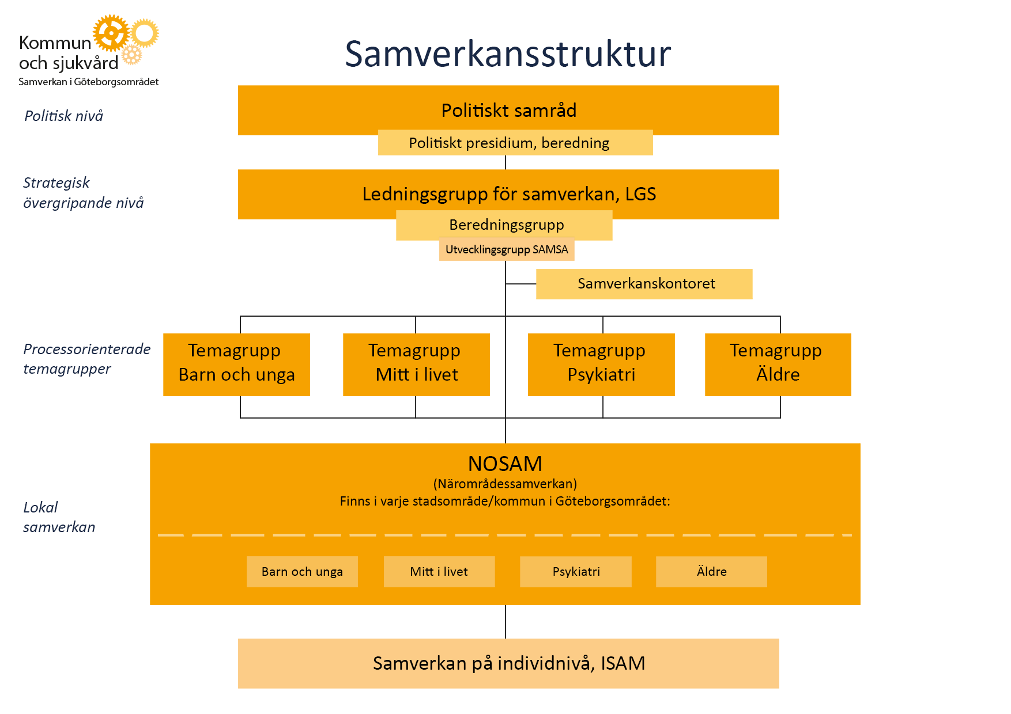

Slide 21
Sammanfattning
NOSAM sätter ramarna.
Lokala NOSAM efter behov – utrymme för variationen mellan NOSAM
Processledare tillsätts som stödfunktion.
Modellen testas och utvärderas efter två år.

